Slide 1


ASTRUM E11 CUP
6.5.2018

Slide 2
Astrum E11 Cup
Turnauspäivä ja aika:
Sunnuntai 6.5.2018
Haastesarjan pelit 9-16
Kilpasarjan pelit 12-19
Paikka:
Astrum Stadion, Halikontie 40, 24240 SALO
Osallistujat:
Haaste: Pallo-Iirot, SalPa P07 Sininen, RaiFu P07,
FC HIK 07-08, HJK Kannelmäki P07, EPS P07, Ksf 07,
TuNL Hanttari/07
Kilpa: FC Halikko P07, Pallo-Iirot, Apu 07, MaPS P07,
SalPa P07, Peimari Utd 07, Lauttakylän Luja 07,
TPS Valkoinen

Slide 3
Turnausohjeita
Saapuminen turnausalueelle: pysäköinti hiekkakentälle P1 tai läheiselle P-alueelle P2
Joukkue ilmoittautuu infopisteessä
Infopisteestä saa tsempparipelaajalomakkeen, sekä nurmikentällä tapahtuvan oheisohjelman
Pukukoppeja on kolme ja ne ovat yhteiskäytössä, älä säilytä varusteitasi tai arvotavaraa pukukopissa (ovissa E11 Cup merkit)
WC:t ja kylmä vesi huoltorakennuksen kentän puoleisella sivulla (pukukopeissa myös wc:t)

Slide 4
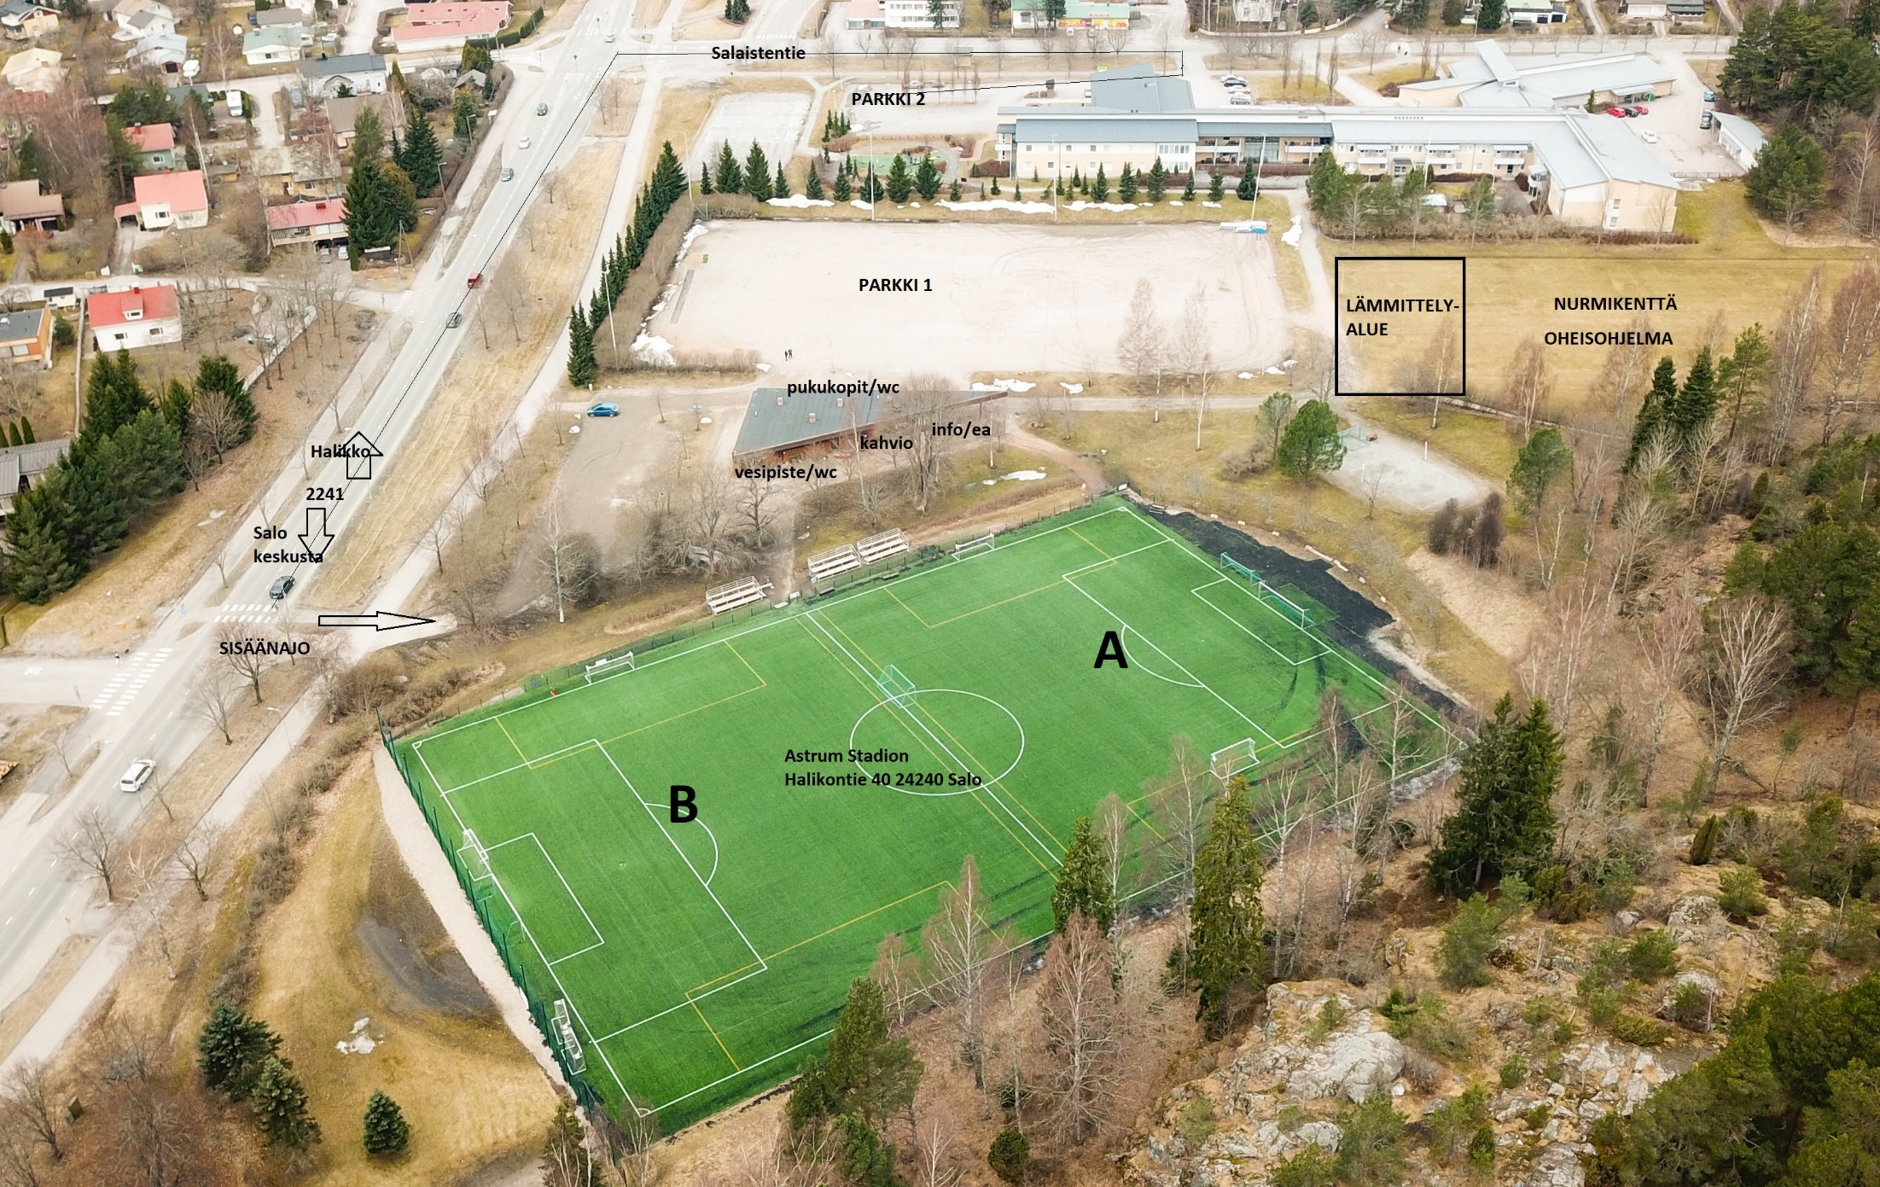

Slide 5
Turnaussäännöt
Turnaussäännöt kilpa-sarja:
‐peleissä käytössä ikäluokan Kaikki Pelaa‐säännöt
‐peliaika 1x25min
‐pelitapa 8v8
‐pallon koko 4
‐pelaajavaihdot suoritetaan ”lennosta” ilman rajoituksia
‐turnauksessa käytössä ns. rangaistusalueen paitsiosääntö
‐sijoitukset määräytyvät järjestyksessä:
‐kerätyt pisteet (voitto 3p, tasapeli 1p, häviö 0p)
-keskinäisen ottelun tulos
‐otteluiden maaliero
‐otteluiden tehdyt maalit
‐arpa (suoritetaan tarvittaessa turnaustoimistolla molempien osapuolien läsnäollessa)
Turnauksen järjestäjä pidättää oikeuden muutoksiin.
Kaikki Pelaa säännöt 2018:
https://www.palloliitto.fi/sites/default/files/kaikki_pelaa_saannot_2018_web.pdf
Jalkapallosäännöt 2018:
https://www.palloliitto.fi/sites/default/files/jalkapallosaannot_2018_low.pdf

Slide 6
Otteluohjeet
Saavutaan ajoissa kentän läheisyyteen.
Joukkueen oltava valmis aloittamaan peli, kun
pelinohjaaja viheltää pilliin n. minuuttia ennen
otteluohjelmaan merkittyä pelin alkuaikaa.
Otteluohjelmaan merkitty kotijoukkue aloittaa pelin ja hyökkää katsomoiden suuntaan
Pelin loputtua keräännytään riviin keskialueelle.
Pelinohjaaja kertoo pelin lopputuloksen ja tämän jälkeen kapteenien johdolla kättelyt
Ei huudeta loppuhuutoja, vaan noudetaan omat tavarat ripeästi ja annetaan tilaa seuraaville joukkueille

Slide 7
 |  | ASTRUM A |  |  | ASTRUM B
9.00 | H-A | SalPa Sininen | EPS | H-A | TuNL Hanttari | KSF
9.30 | H-B | HJK Kannelmäki | RaiFu | H-B | FC HIK | Pallo-Iirot
10.00 | H-A | SalPa Sininen | KSF | H-A | EPS | TuNL Hanttari
10.30 | H-B | HJK Kannelmäki | FC HIK | H-B | RaiFu | Pallo-Iirot
11.00 | H-A | SalPa Sininen | TuNL Hanttari | H-A | EPS | KSF
11.30 | H-B | Pallo-Iirot | HJK Kannelmäki | H-B | RaiFu | FC HIK
12.00 | SIJ H 1 | A3 | B4 | K-A | SalPa | Pallo-Iirot
12.30 | SIJ H 2 | A4 | B3 | K-A | Apu | Peimari Utd
13.00 | SIJ H 3 | A1 | B2 | K-B | Lauttakylän Luja | TPS Valkoinen
13.30 | SIJ H 4 | A2 | B1 | K-B | MaPS | FC Halikko
14.00 | SIJ H 5 | Häviäjä SIJ H1 | Häviäjä SIJ H2 | K-A | SalPa | Apu
14.30 | SIJ H 6 | Voittaja SIJ H1 | Voittaja SIJ H2 | K-A | Pallo-Iirot | Peimari Utd
15.00 | SIJ H 7 | Häviäjä SIJ H3 | Häviäjä SIJ H4 | K-B | TPS Valkoinen | MaPS
15.30 | SIJ H 8 | Voittaja SIJ H3 | Voittaja SIJ H4 | K-B | FC Halikko | Lauttakylän Luja
16.00 | K-A | Pallo-Iirot | Apu | K-A | Peimari Utd | SalPa
16.30 | K-B | TPS Valkoinen | FC Halikko | K-B | MaPS | Lauttakylän Luja
17.00 | SIJ K 1 | A3 | B4 | SIJ K 2 | A4 | B3
17.30 | SIJ K 3 | A1 | B2 | SIJ K 4 | A2 | B1
18.00 | SIJ K5 | Häviäjä SIJ K1 | Häviäjä SIJ K2 | SIJ K 6 | Voittaja SIJ K1 | Voittaja SIJ K2
18.30 | SIJ K 7 | Häviäjä SIJ K3 | Häviäjä SIJ K4 | SIJ K 8 | Voittaja SIJ K3 | Voittaja SIJ K4
 |  | Haaste 9-16 |  |  | Kilpa 12-19

Slide 8
Palkintojen jako
Sarjan viimeisten pelien jälkeen palkintojenjako INFO-pisteen läheisyydessä
HAASTE n. klo:16.10
KILPA n. klo:19.10
  Kaikki pelaajat palkitaan mitaleilla (max.15/joukkue)
  Jokaisesta joukkueesta palkitaan tsempparipelaaja (joukkueet toimittavat lomakkeen ennen viimeistä peliä)
  Molempien sarjojen 3 parasta joukkuetta palkitaan pokaaleilla

Slide 9
Oheistoiminta
Turnausalueella on laaja buffetti (pitsapaloja, makkaraa, hodareita, voileipiä, hedelmiä, vohveleita ym. makeaa)
Infopisteessä tulospalvelu
Arpajaiset
Potkututka – mittaa potkusi nopeus (arvotaan osallistujien kesken jalkapalloaiheinen palkinto klo:16.00)
Muu oheistoiminta viereisellä nurmikentällä

Slide 10
  Turnausvastaavat:
  Marina Mattsson-Ruottinen
  marina.mattsson-ruottinen@salpa.net /0445544917
  Tero Ruottinen
  tero.ruottinen@salpa.net /0445544918

Slide 11

TERVETULOA
SALOON
ASTRUM STADIONILLE!

